Slide 1

KHỞI ĐỘNG

Slide 2
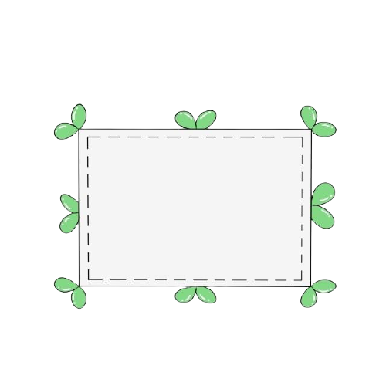

Hãy chia sẻ với bạn về lỗi lầm mà em từng gây ra cho người khác

Slide 3

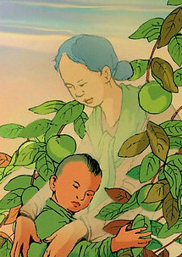
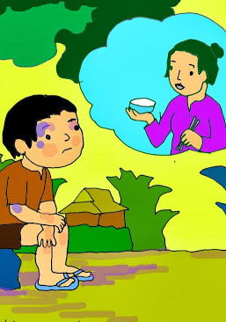

Slide 4

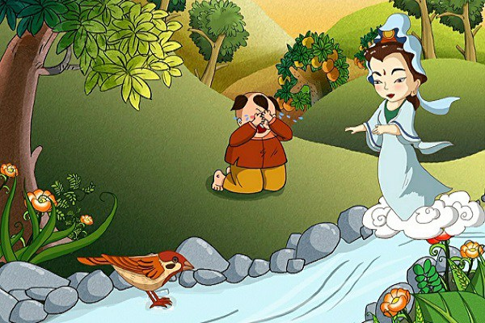

Slide 5
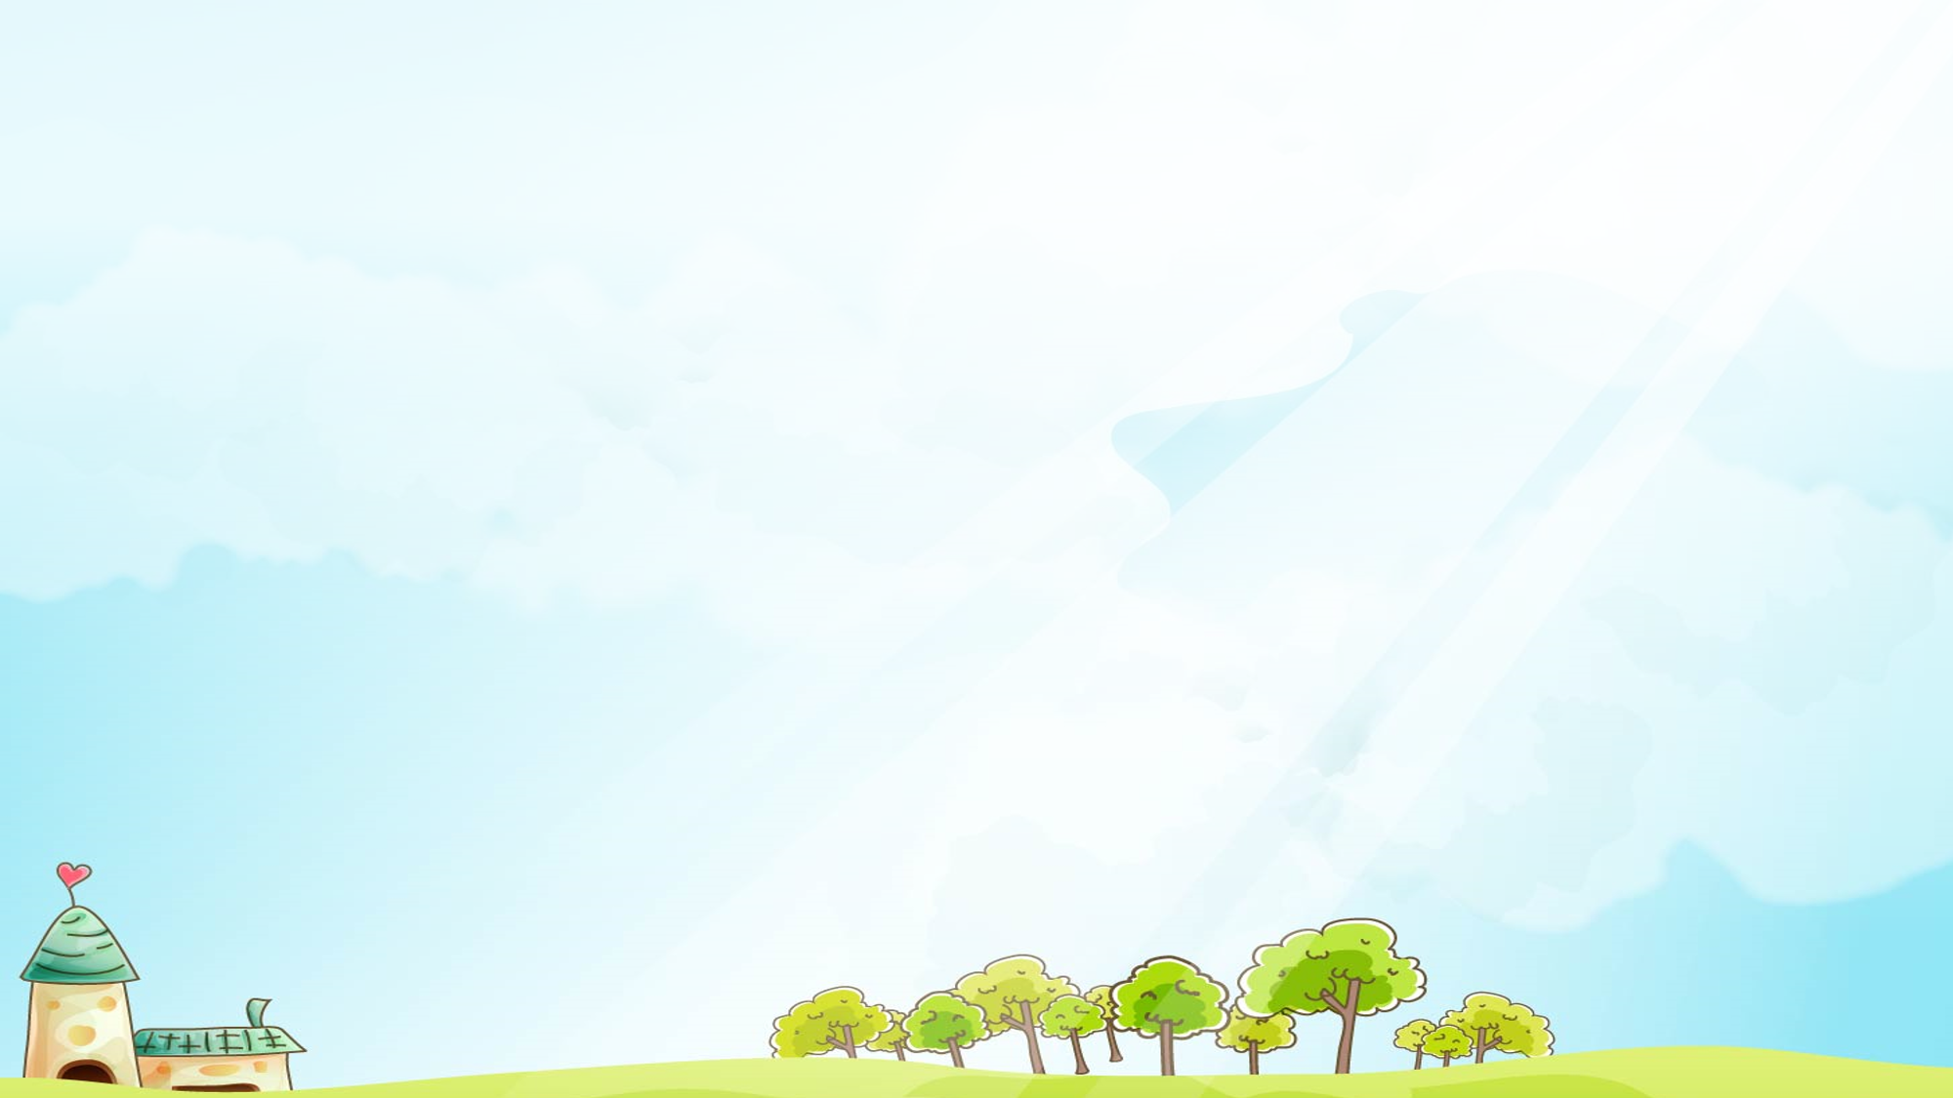
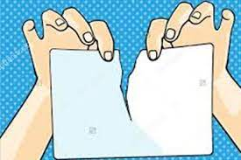
HOẠT ĐỘNG NHÓM
✅ Chuẩn bị các đồ dùng học tập: hộp màu, giấy, kéo, keo, băng keo,…
✅ Lấy ra hai tờ giấy giống nhau và xé một tờ giấy làm đôi
✅ Sử dụng các đồ dùng để nối tờ giấy đã xé lại
✅ Nhận xét về hai tờ giấy đó.

Slide 6
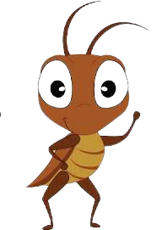
Bài học đường đời đầu tiên
(Trích “Dế Mèn phiêu lưu kí”)
- Tô Hoài -

Slide 7
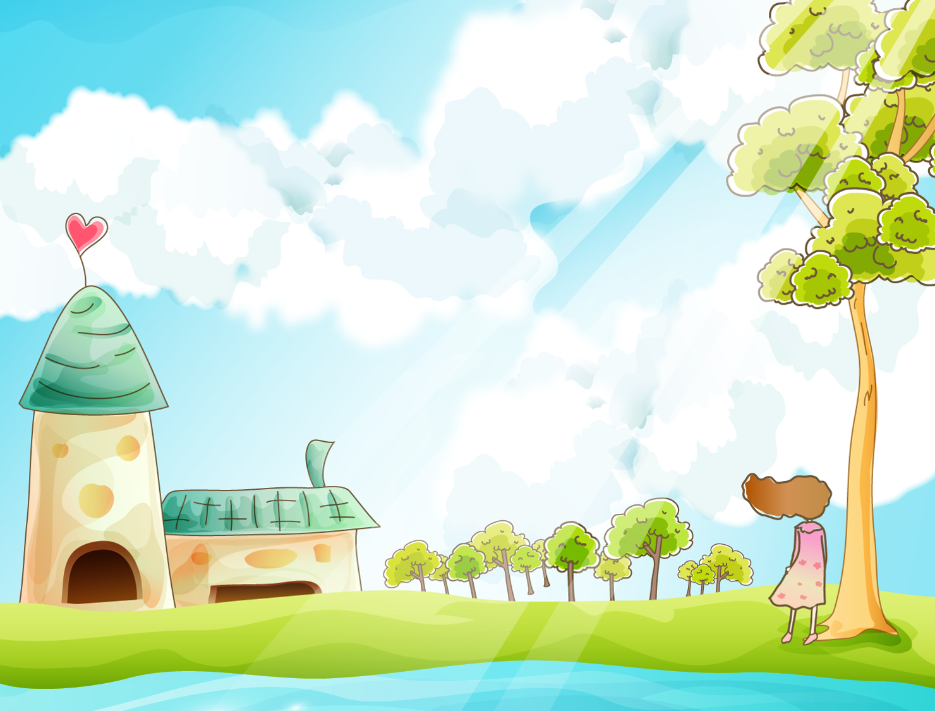

I.
HÌNH THÀNH
KIẾN THỨC

Slide 8

1. Đọc

Slide 9

2. Chú thích

Slide 10

1
Mẫm
2
Hủn hoẳn
Tợn
3
4
5
6
Xốc nổi
Cà khịa
Trịch thượng

Slide 11

3. Tác giả, tác phẩm

Slide 12
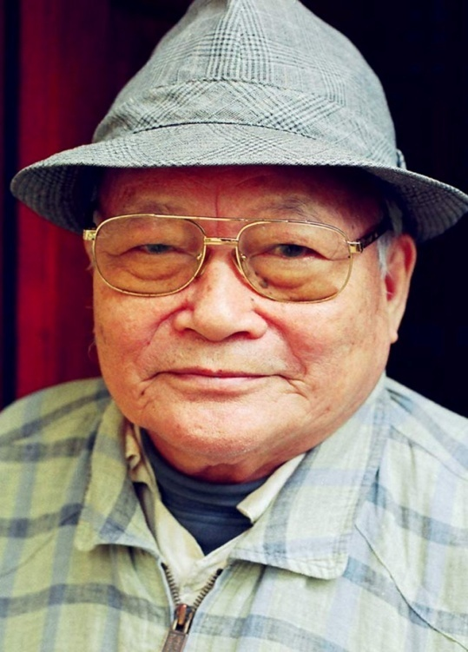
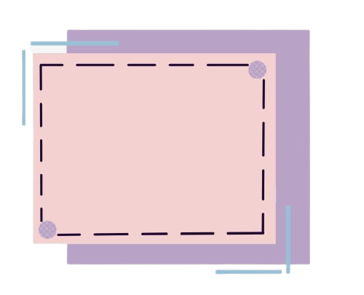
BÁO CÁO
DỰ ÁN

Slide 13



